Slide 1
ДИДАКТИЧЕСКАЯ РАЗРАБОТКА (КОНСТРУКТИВНЫЙ СПОСОБ ЛЕПКИ)
ТЕМА: «СЛОН»
ДЛЯ ДЕТЕЙ 7 – 10 ЛЕТ
АВТОР - СОСТАВИТЕЛЬ: ПДО МАКАРОВА ЕЛЕНА ИВАНОВНА

Slide 2
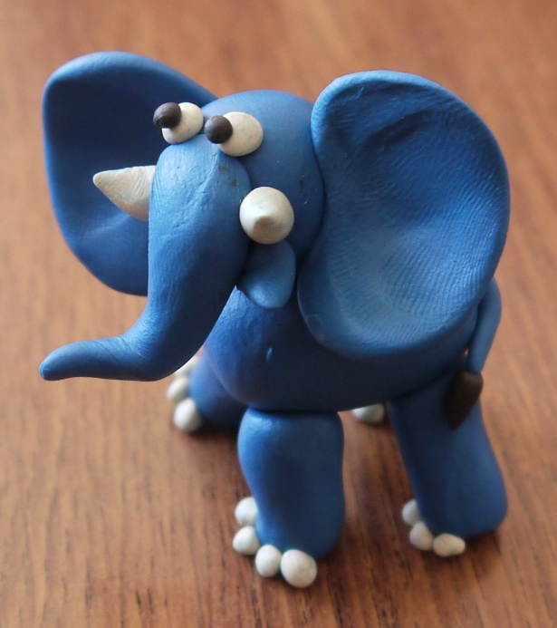
«Слон»

Slide 3
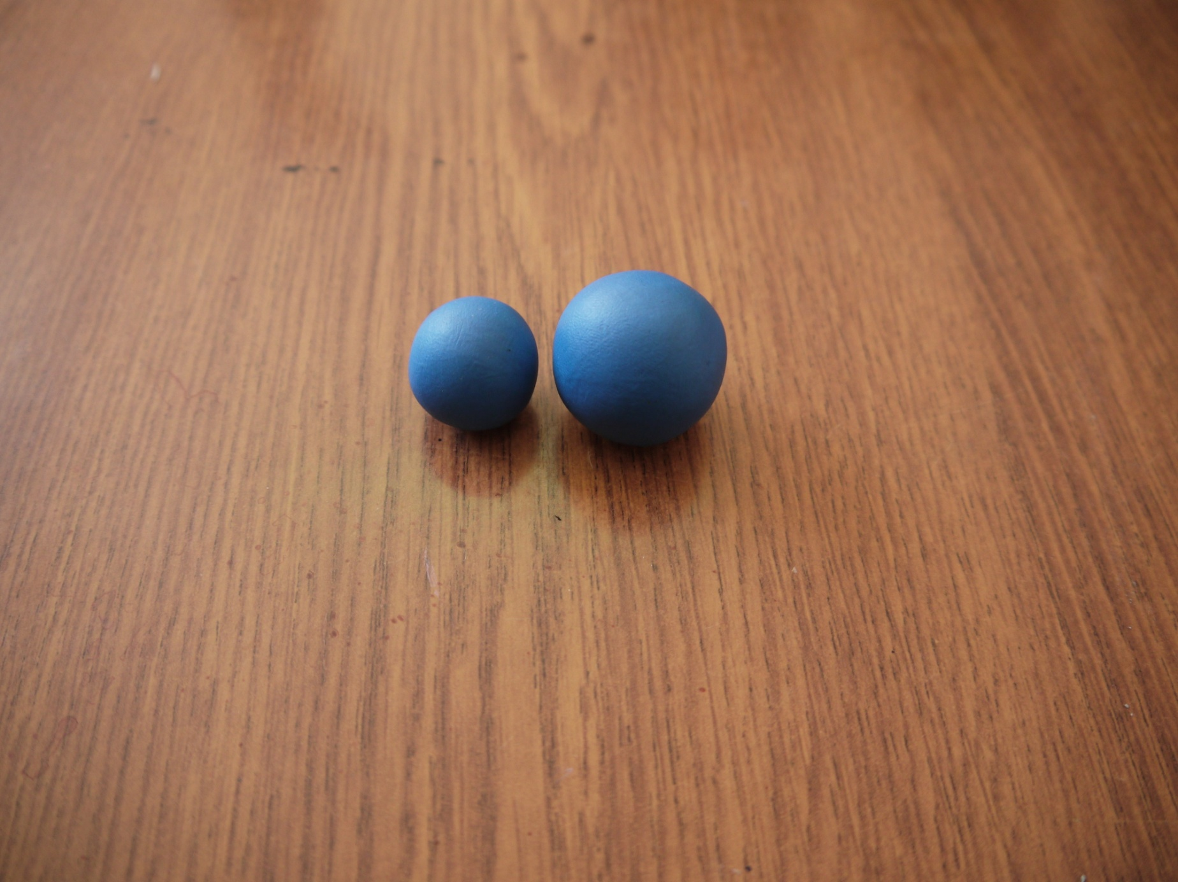
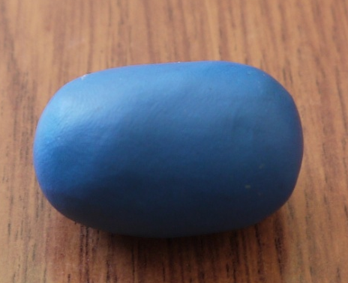
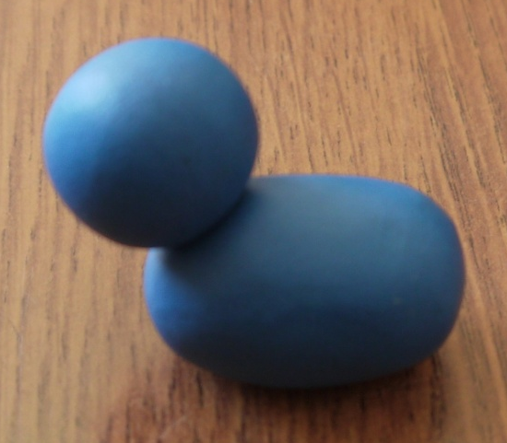
Лепка поделки «слон»
Этапы изготовления
1 Этап. Лепка туловища.
Для туловища – скатать шар диаметром 3 см (схема №1), раскатать,
слегка вытянуть.
Для головы – скатать шар диаметром 2 см (схема №2).
Готовые детали соединить как показано на схеме №3.
1
2
3

Slide 4
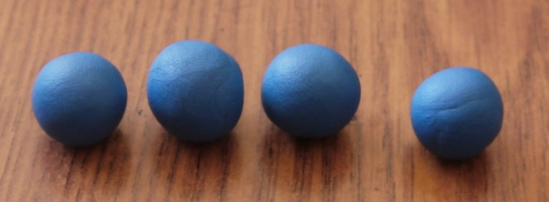
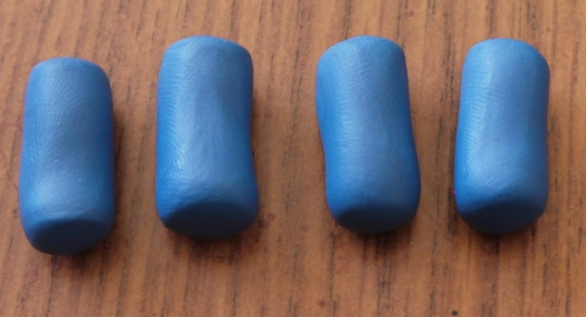
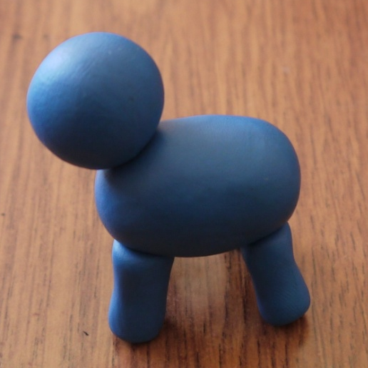
2 Этап. Лепка ног.
Для ног – скатать четыре шарика диаметром 1,5 см, прикатать, втянуть (элемент - цилиндрик), (схема №1, 2).
Готовые детали присоединить к туловищу как показано на схеме №3.
1
2
3

Slide 5
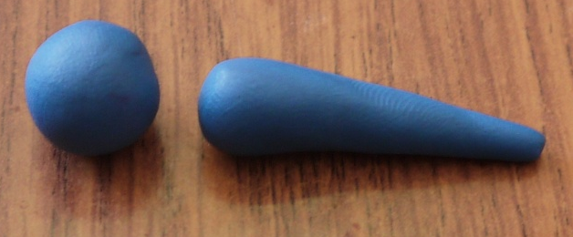
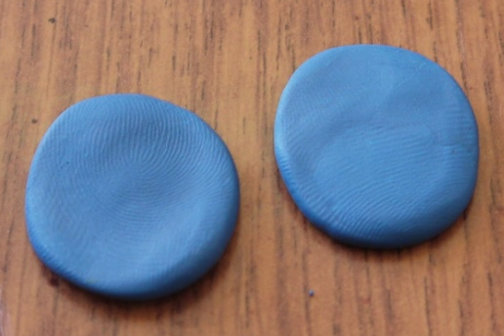
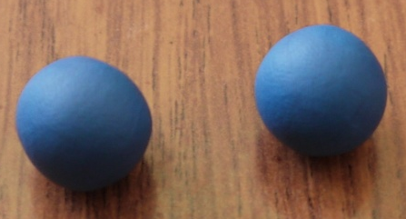
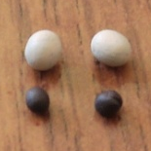
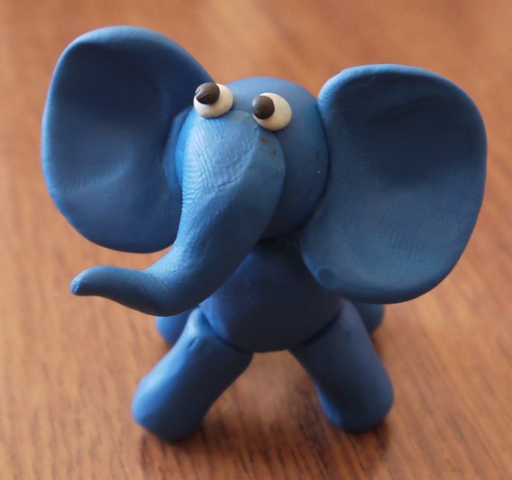
3 Этап. Лепка хобота, ушей, глаз.
Для хобота – скатать шар и прикатать его с одной стороны, чтобы получилась форма морковки(схема №1).
Для ушей–скатать 2 шара и расплющить их (схема №2).
Для глаз – скатать два белых шара и два чёрных. Белые шары слегка расплющить(схема №3).
Готовые детали соединить как показано на схеме №4.
1
2
3
4

Slide 6
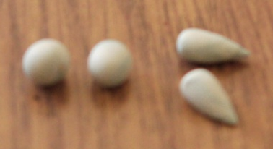
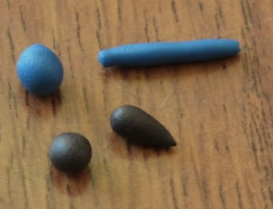
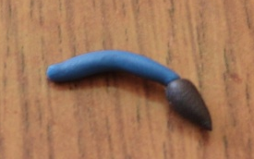
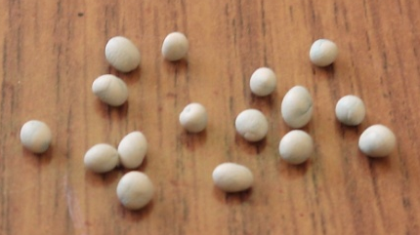
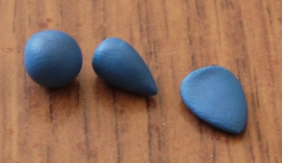
4 Этап. Лепка бивней, хвоста, рта, пальцев.
Для бивней– скатать шар и прикатать его с одной стороны, чтобы получилась форма морковки(схема №1).
Для хвоста– скатать два шара. Один раскатать в жгут, второй – прикатать с одной стороны(схема №2).
Для рта – скатать шар диаметром 0,3 см, прикатать его с одной стороны и расплющить(схема №3).
Для пальцев – скатать несколько шаров диаметром 0,2 см(схема №4).
Готовые детали соединить как показано на схеме №5.
1
2
3
4
5

